Slide 1

МИНОБРНАУКИ РОССИИ Федеральное государственное бюджетное образовательное учреждение высшего образования «МИРЭА – Российский технологический университет» Колледж программирования и кибербезопасности
ДИПЛОМНЫЙ ПРОЕКТ
Специальность 09.02.03
Программирование в компьютерных системах
на тему:
Разработка программного продукта «Генератор игрового мира»
Выполнил студент В.О. Пугач
Группа ЩПКО-03-18 (ПКС-43)
Руководитель Е.В. Садыкова

Slide 2
Введение
Проблема:
Отсутствие генераторов мира с открытым исходным кодом в свободном доступе;
Решение:
Разработка собственного генератора мира со всем необходимым функционалом и возможностью дальнейшего расширения.
2

Slide 3
Цель и задачи
Цель:
разработка программного продукта «Генератор игрового мира»;
Задачи:
исследование предметной области;
проектирование пользовательского интерфейса;
проектирование компонентов приложения;
разработка пользовательского интерфейса;
разработка приложения;
разработка справочной системы.
3

Slide 4
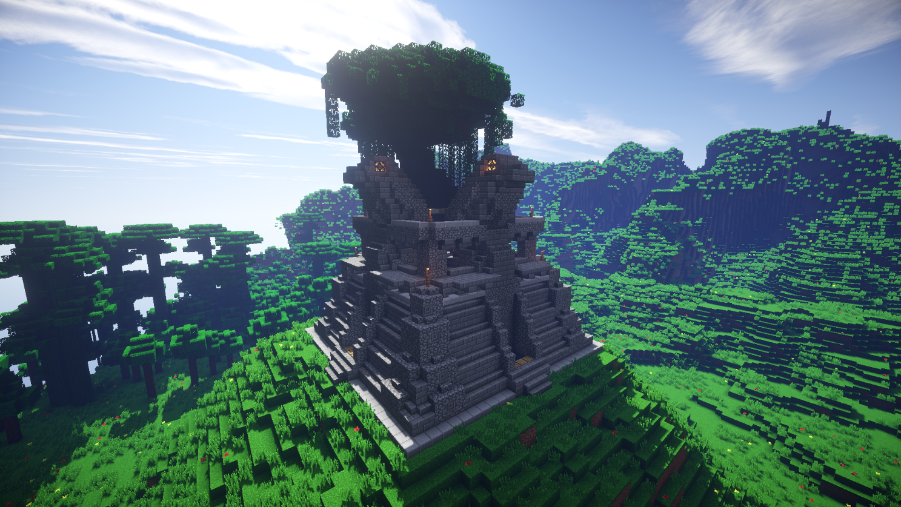
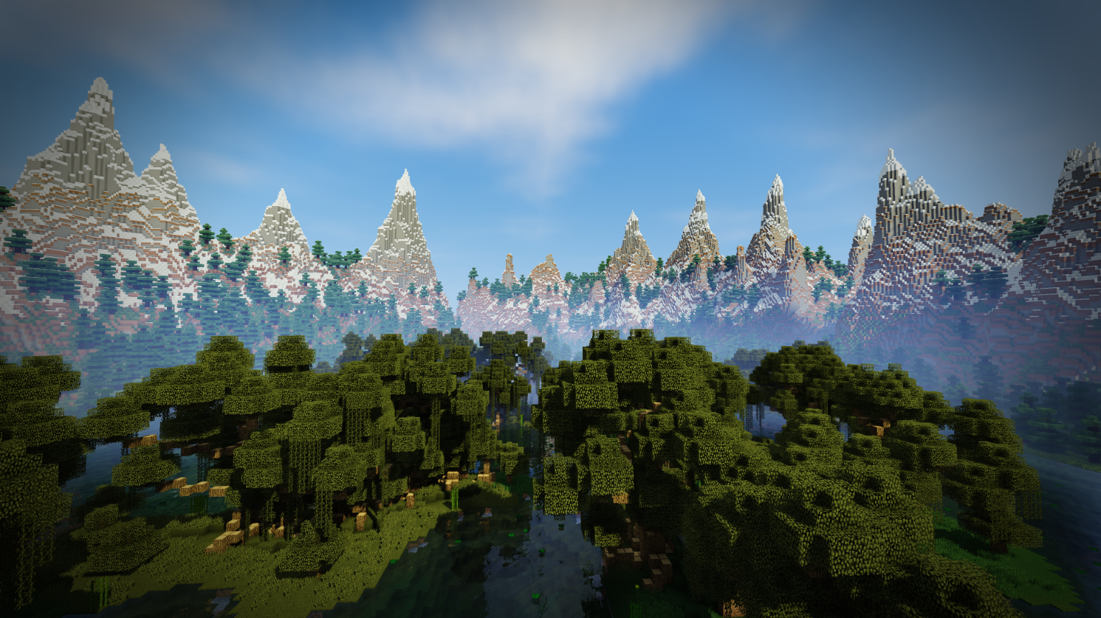
Существующие разработки. Minecraft
4

Slide 5
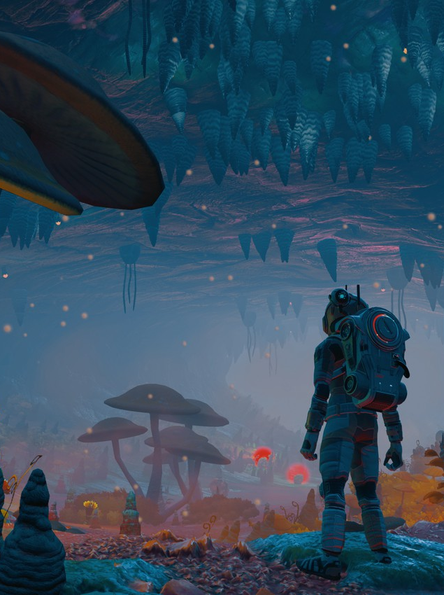
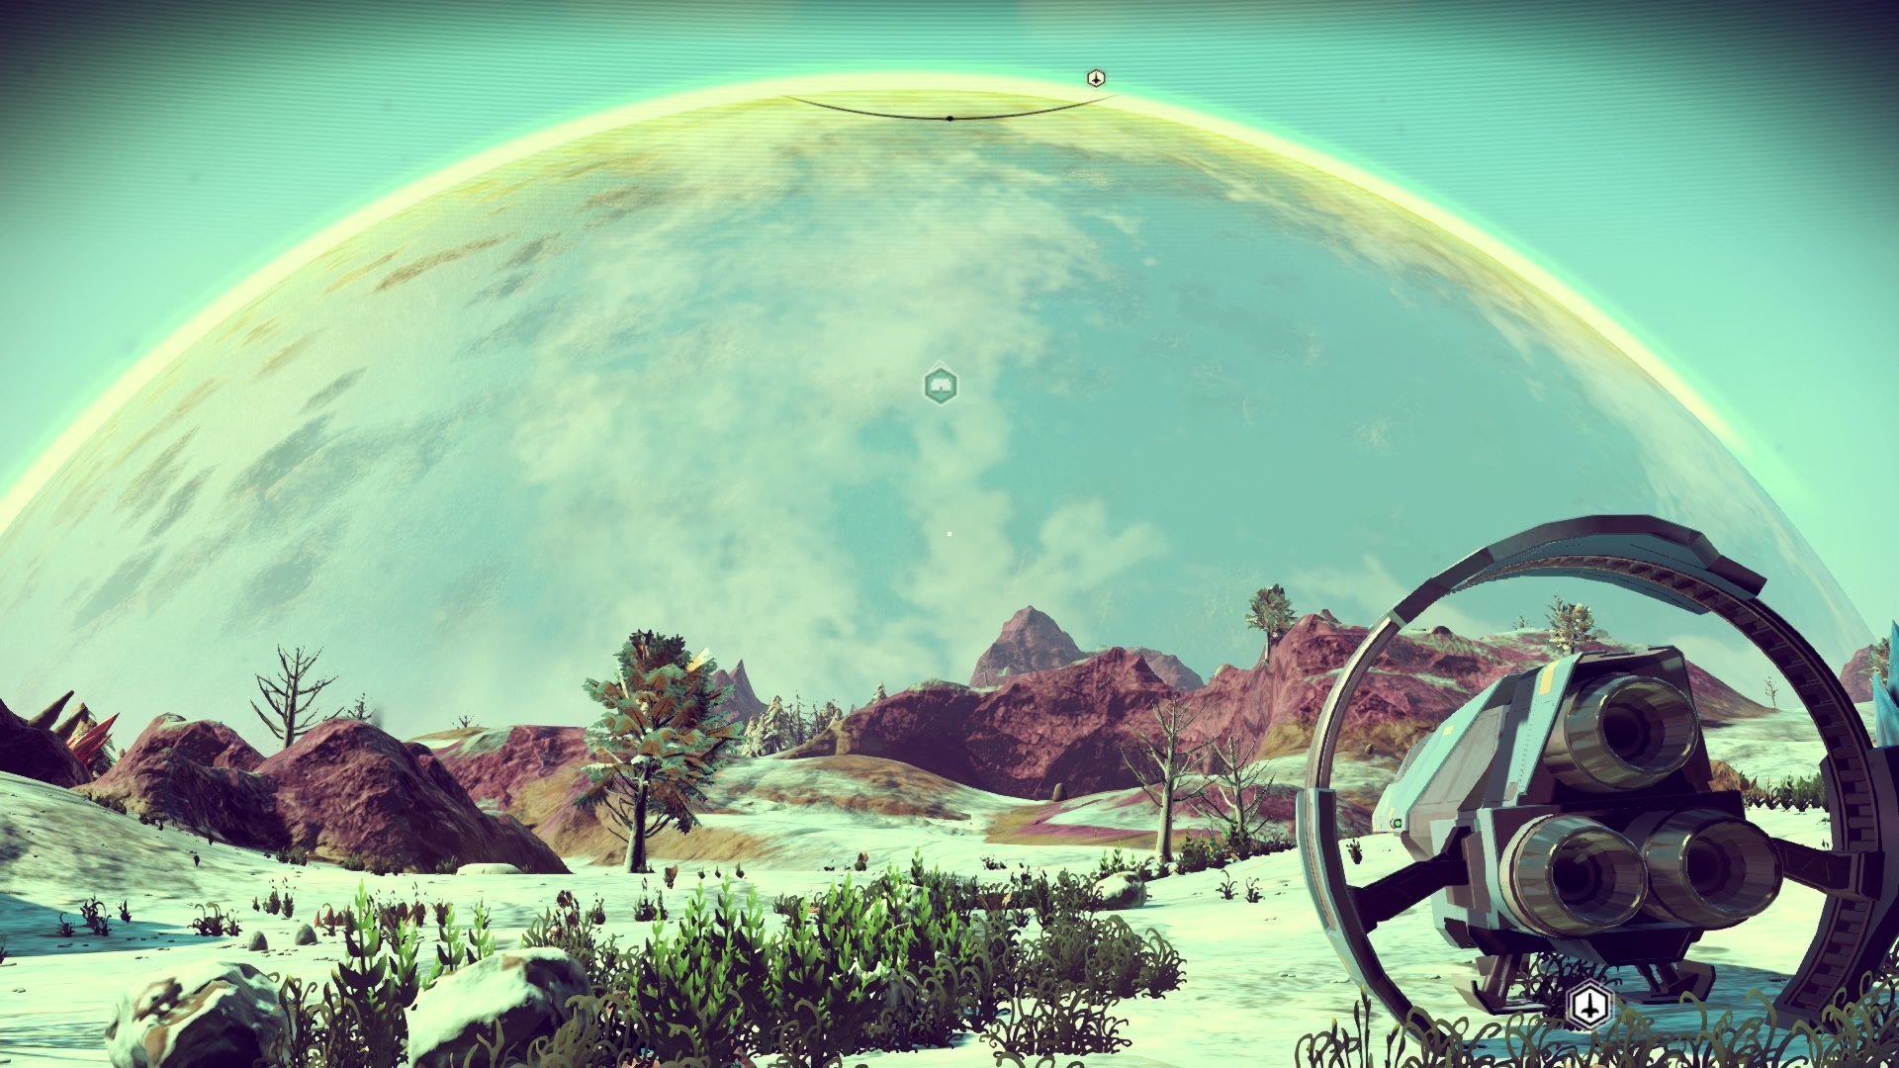
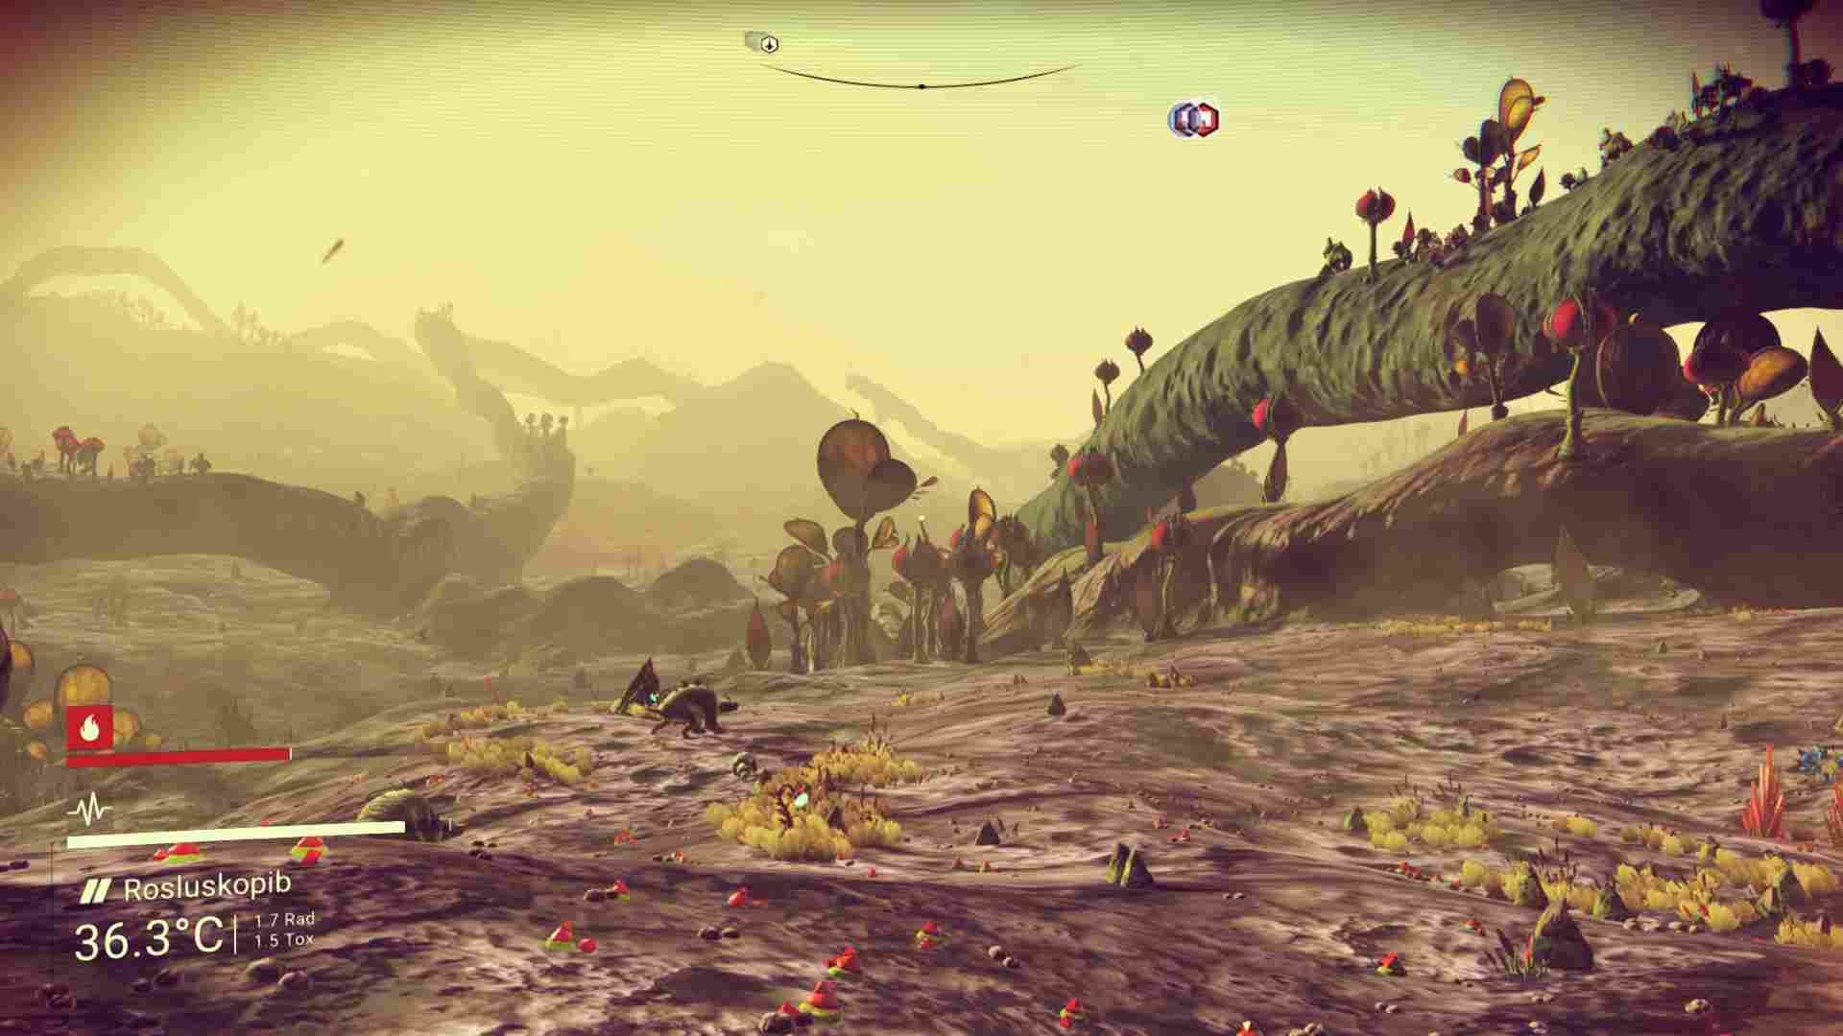
Существующие разработки. No Man’s Sky
5

Slide 6
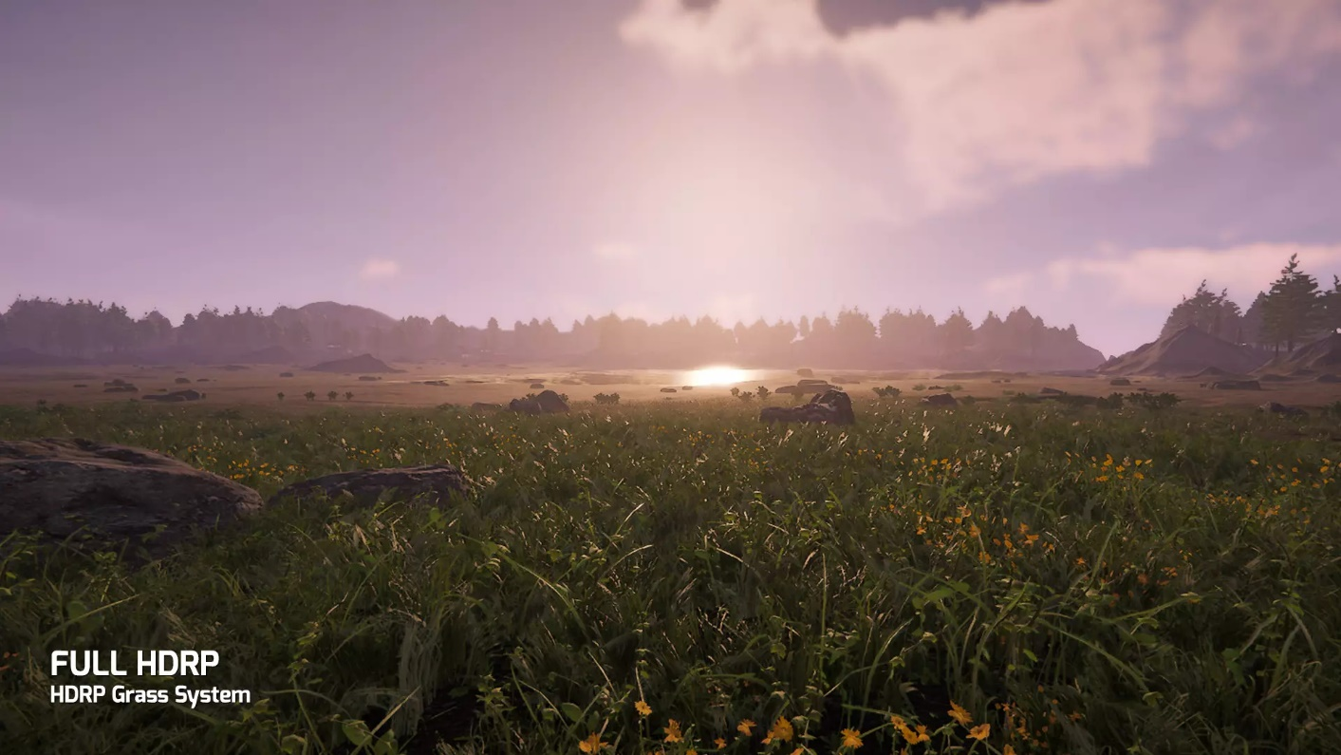
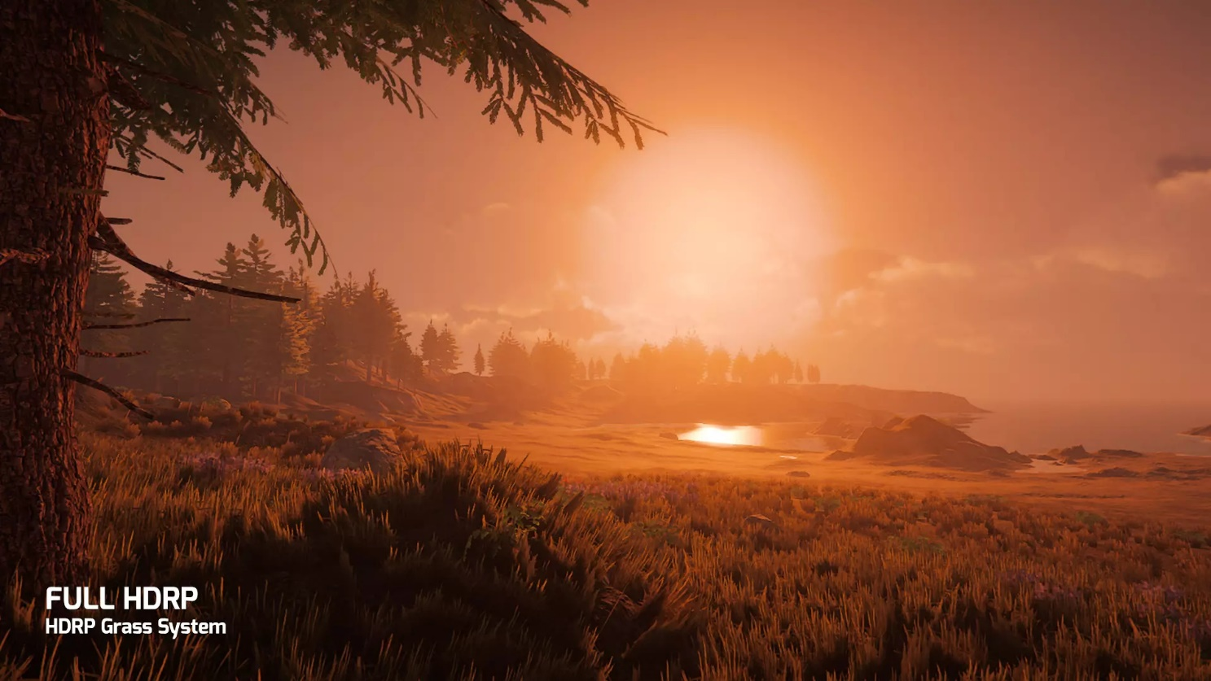
Существующие разработки. Gaia Pro 2021
6

Slide 7
Определение необходимых функций
Генерация шестиугольной полигональной сетки (ячейки);
Составление сетки из сгенерированных ячеек;
Генерация рельефа путём изменения высоты вершин ячеек;
Изменение типа поверхности в зависимости от её высоты;
Симуляция водной эрозии;
Симуляция роста деревьев;
Размещение деревьев в игровом мире.
7

Slide 8
Выбранные средства
C#
Microsoft Visual Studio
Adobe XD
Unity 3D
8

Slide 9
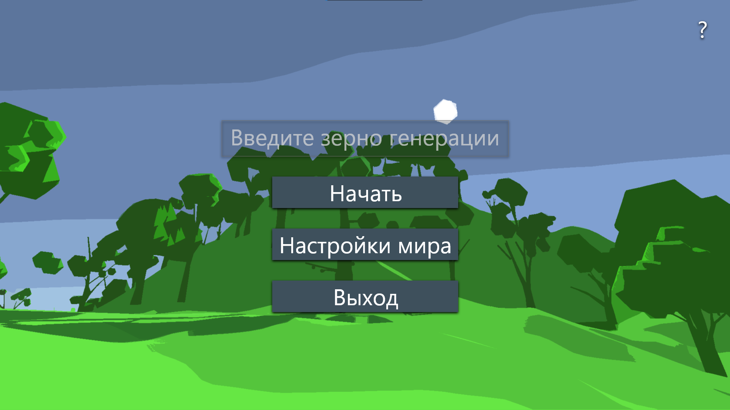
Проектирование интерфейса. Главное меню
9

Slide 10
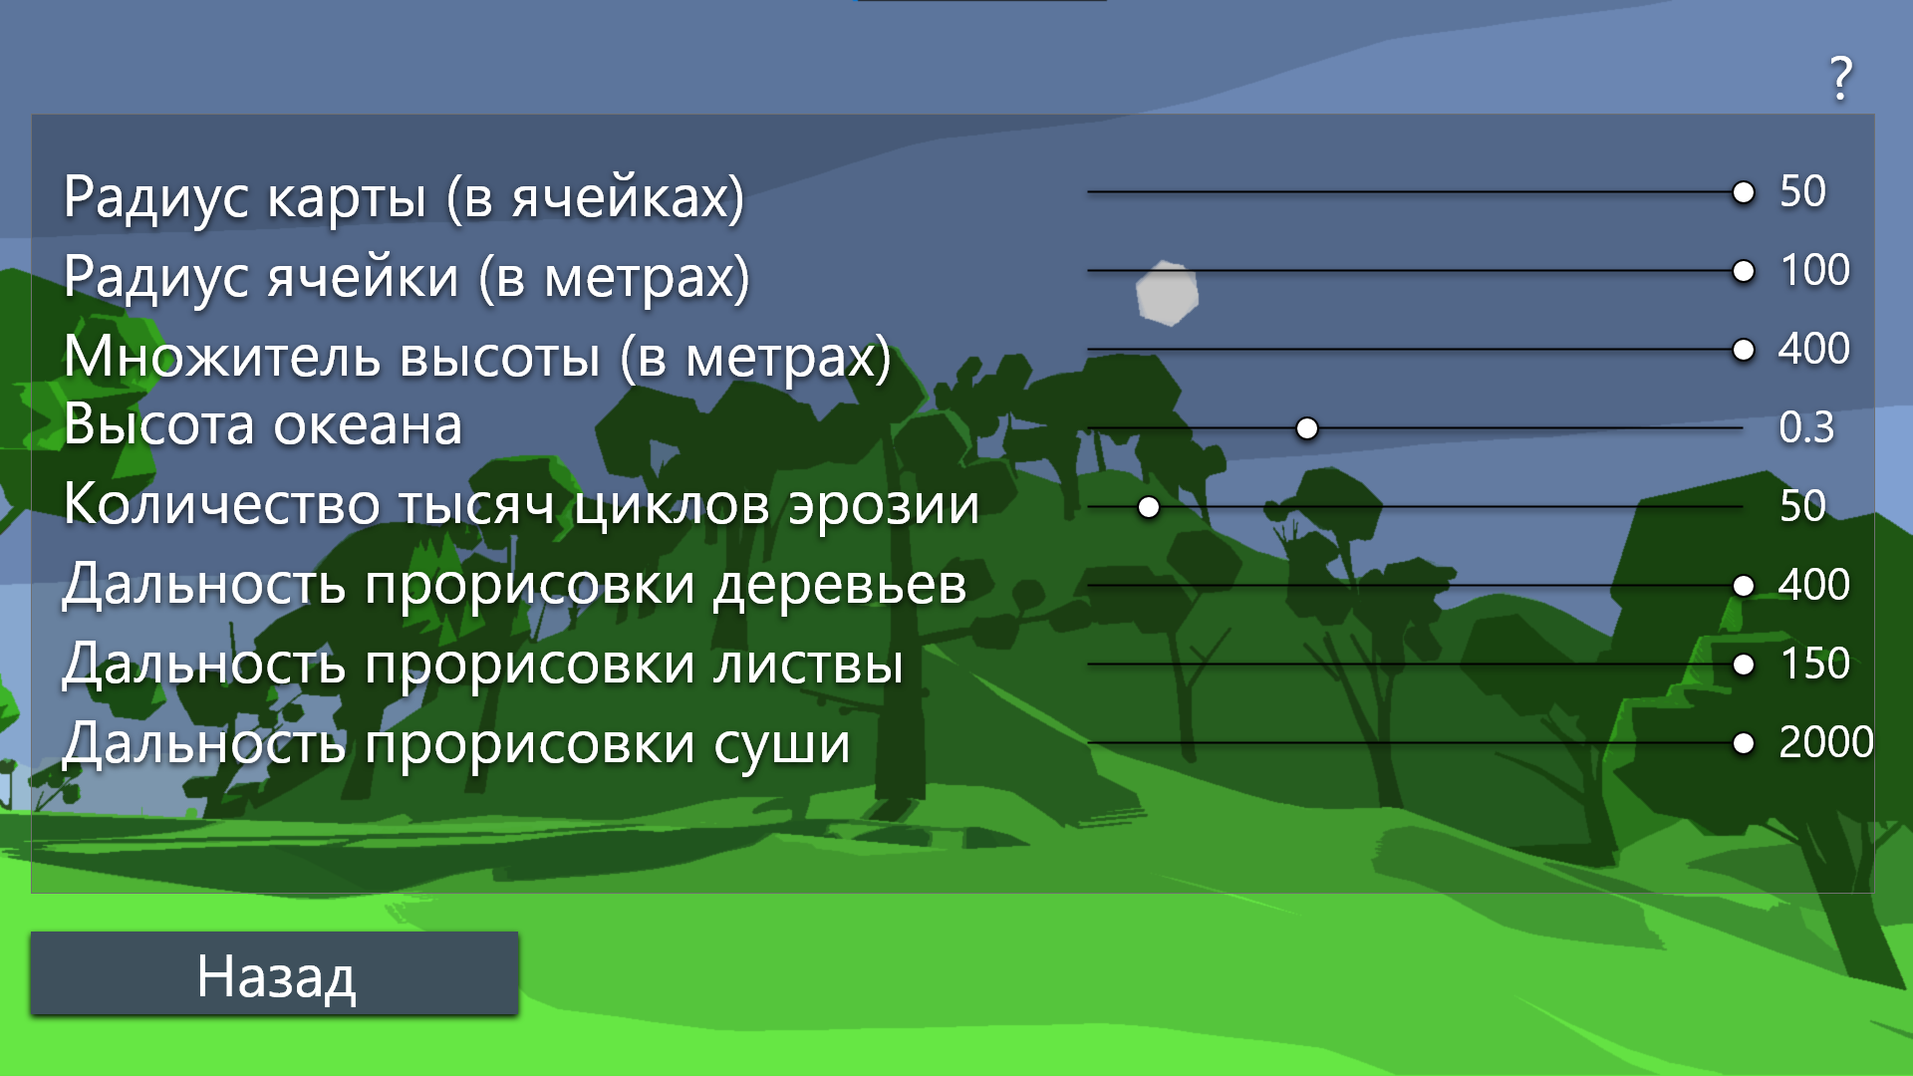
Проектирование интерфейса. Настройки
10

Slide 11
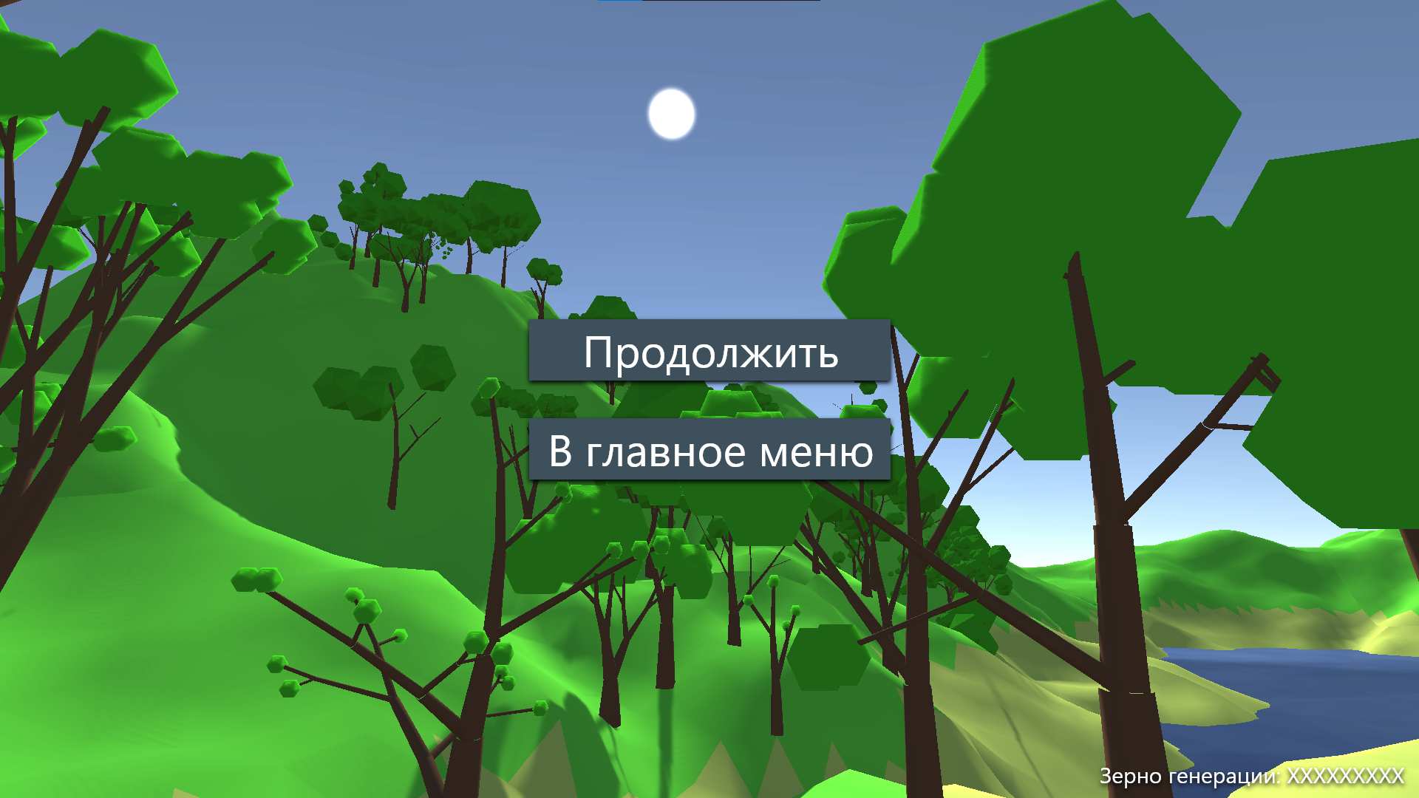
Проектирование интерфейса. Меню паузы
11

Slide 12
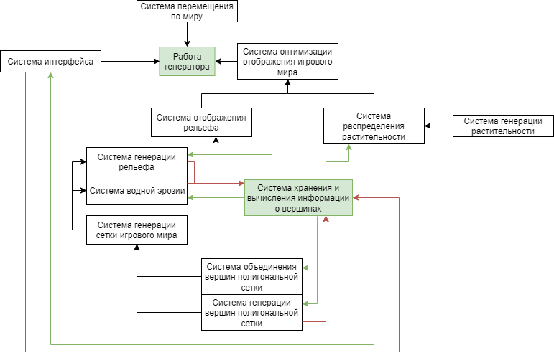
Структурная схема приложения
12

Slide 13

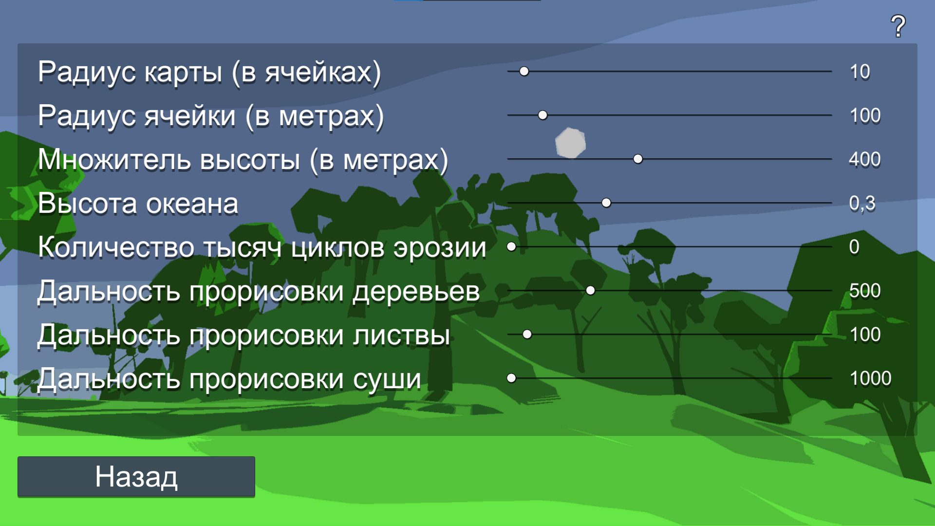
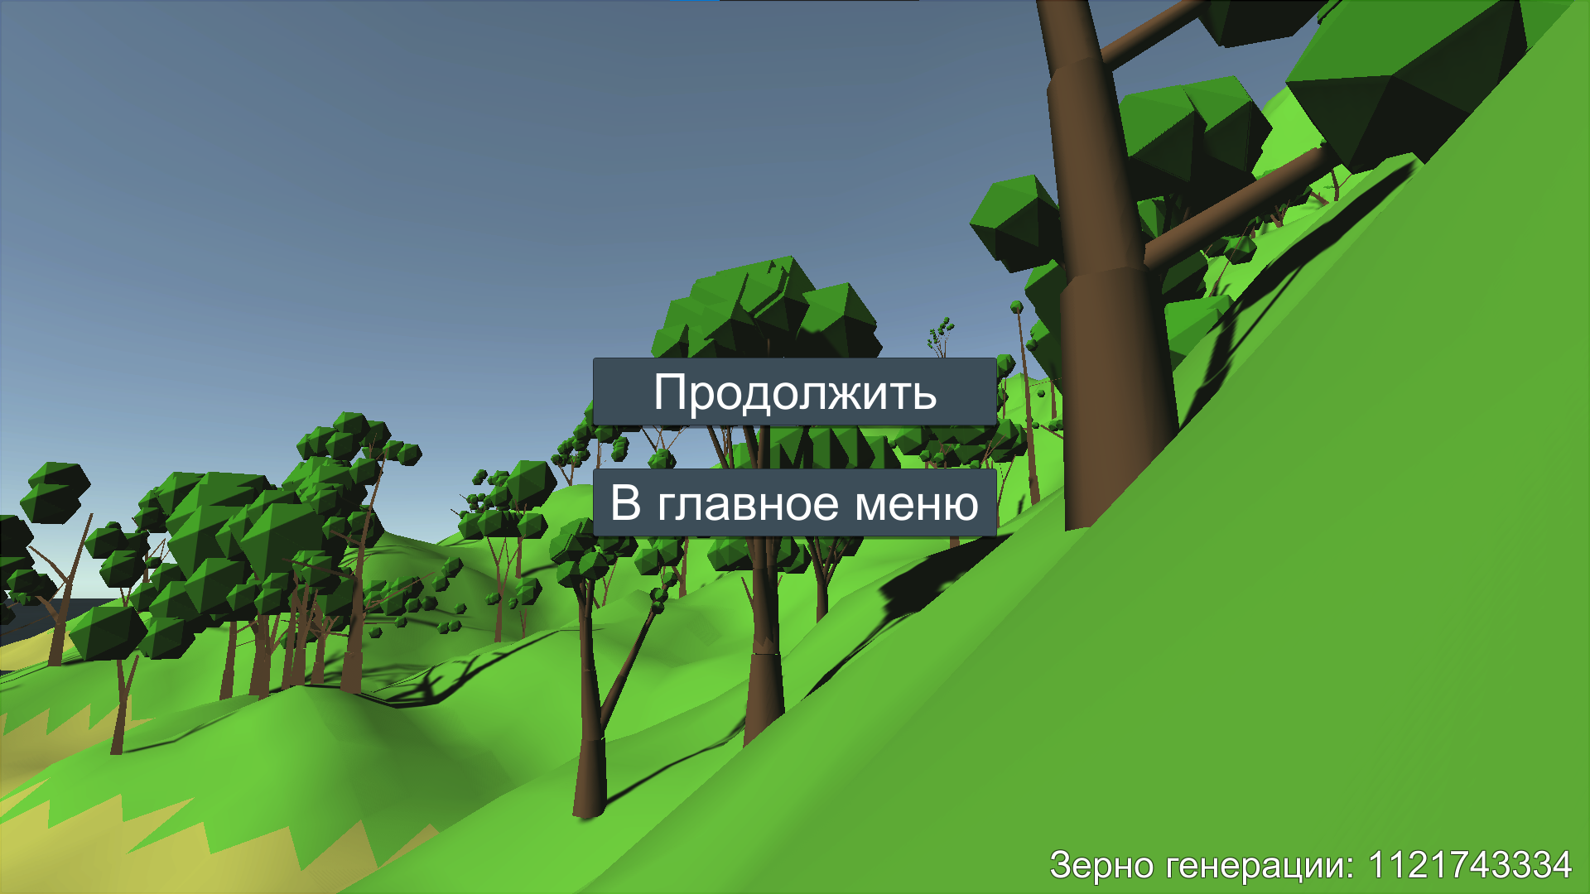
Разработанный интерфейс
13

Slide 14
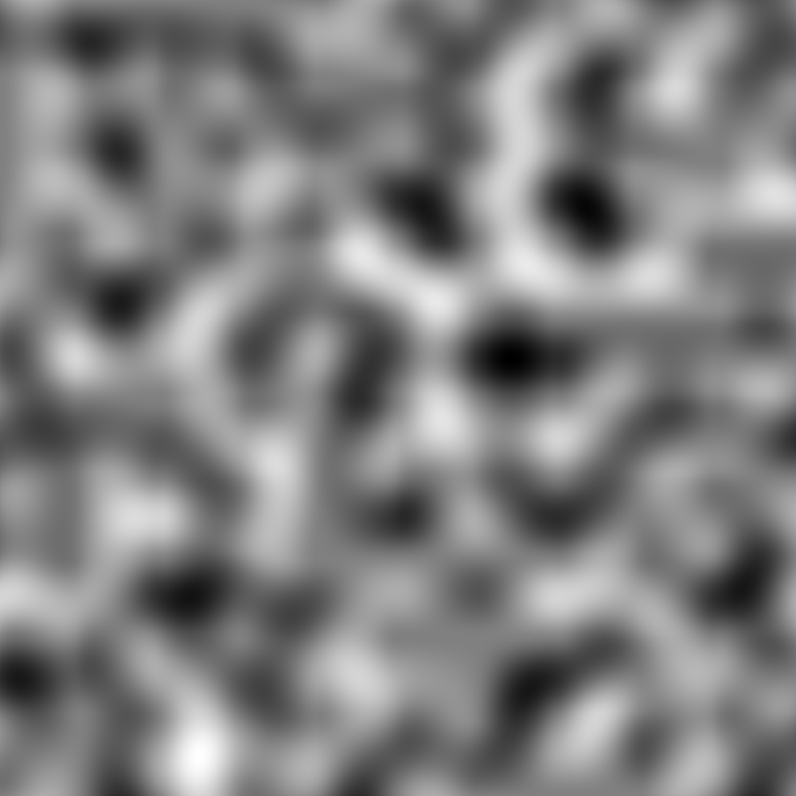
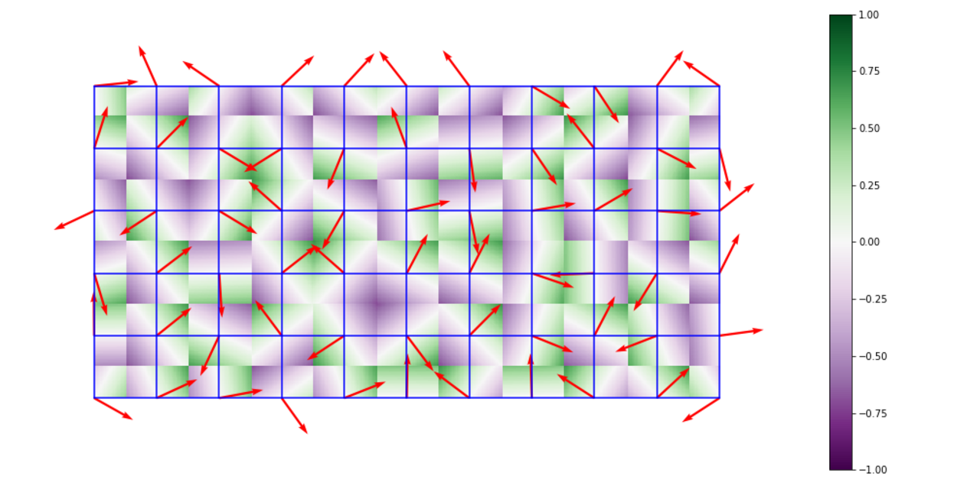
Шум Перлина
Шум Перлина — это градиентный шум, состоящий из набора псевдослучайных единичных векторов (направлений градиента), расположенных в определенных точках пространства и интерполированных функцией сглаживания между этими точками.
14

Slide 15
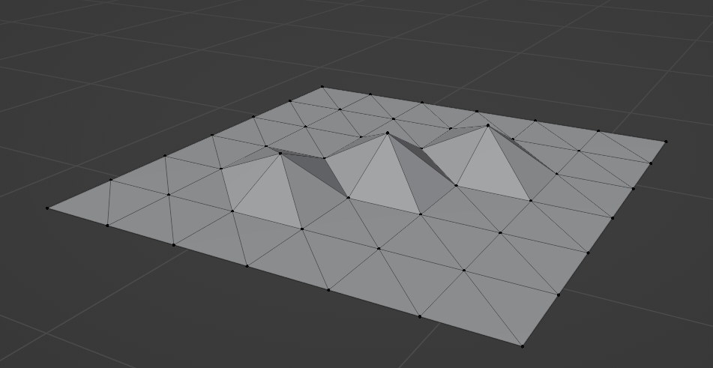
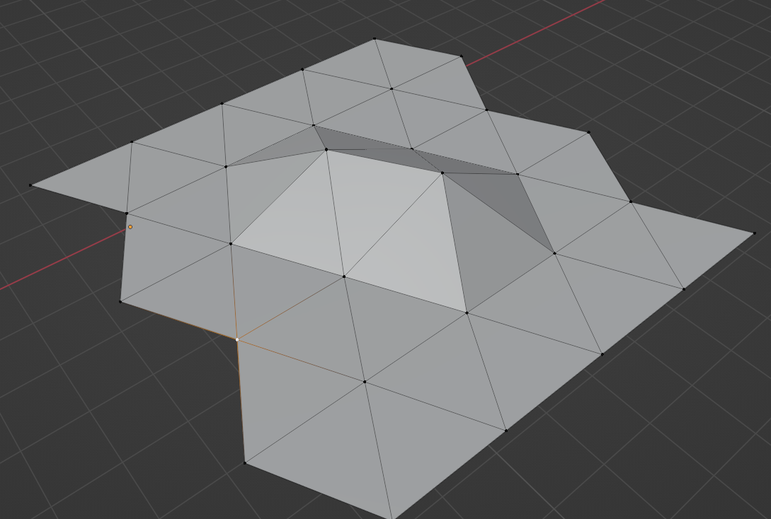
Выбор типа сетки
Сетка равнобедренных треугольников не имеет такого изъяна
Сетка прямоугольников изламывается при изменении вершин по диагонали
15

Slide 16
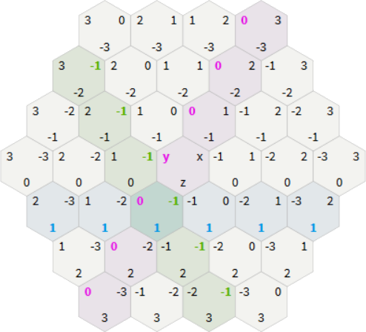
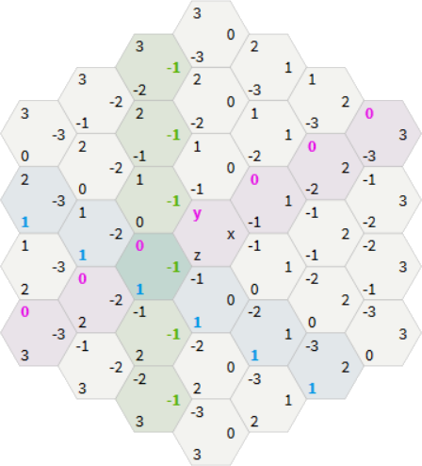
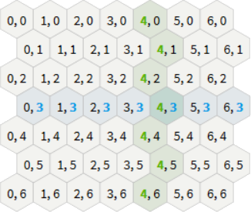
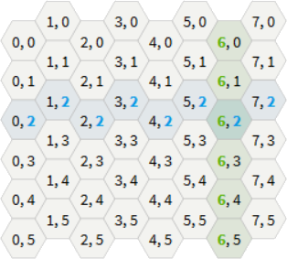
Системы координат для шестиугольников
Кубические координаты
Координаты смещения
16

Slide 17
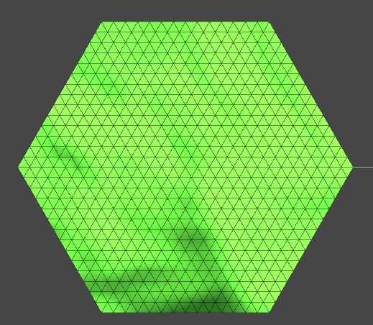
Генерация ячейки полигональной сетки
for (int x = -_subdivLevel; x <= _subdivLevel; x++) {
for (int y = -_subdivLevel; y <= _subdivLevel; y++) {
if (Mathf.Abs(x + y) > _subdivLevel) continue;
int z = -(x + y);
Vector3Int cube = new Vector3Int(x, y, z);
Vector2Int displace =
VerticesContainer.HexToOddRowDisplace(cube);
Vertices[id] = new HexVertex(this, cube,
displace, (x * corners[0] + y * corners[1] +
z * corners[2]), id);
Vertices[id].Height = 1;
DisplaceVertices.Add(displace, id);
VerticesContainer.GetContainer().AddVertex(Vertices[id]);
id++;
}
}
17

Slide 18
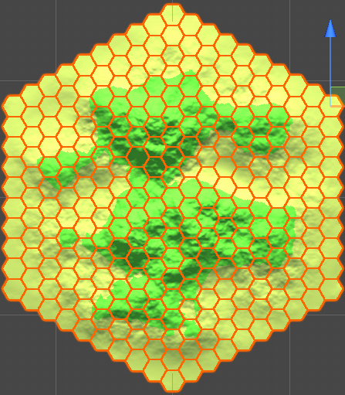
Генерация сетки ячеек
for (int x = 1 - chunkCount; x < chunkCount; x++) {
for (int y = 1 - chunkCount; y < chunkCount; y++) {
if (Mathf.Abs(x + y) > chunkCount - 1) continue;
int z = -(x + y);
Vector3Int cubePos = new Vector3Int(x, y, z);
Vector2Int displacePos =
VerticesContainer.HexToColDisplace(cubePos);
chunks.Add(VerticesContainer.HexToColDisplace(cubePos),
new HexChunk(cubePos, displacePos, subdivisionLevel,
submeshCount, chunkRadius));
chunks[displacePos].Offset = (x * corners[0] + y *
corners[1] + z * corners[2]);
chunks[displacePos].GenerateMeshData();
}
}
18

Slide 19
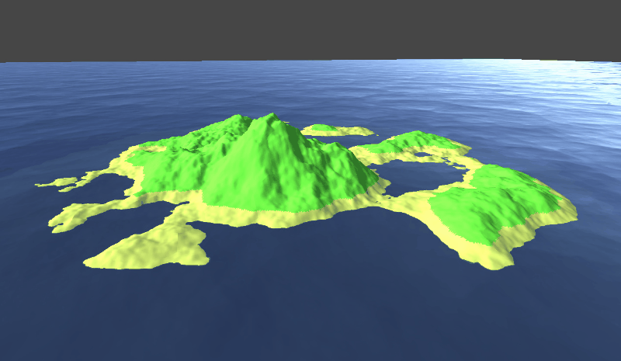
Генерация формы острова
19

Slide 20
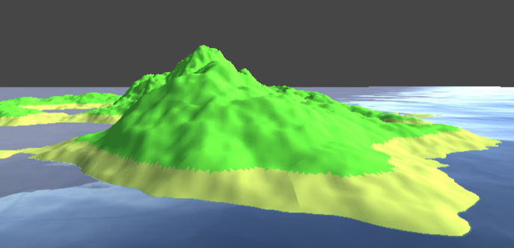
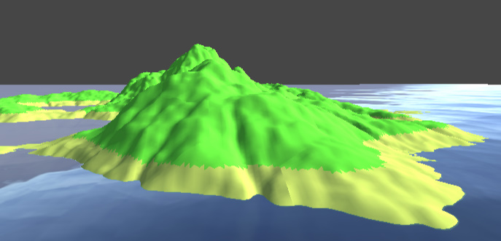
Симуляция водной эрозии
20

Slide 21
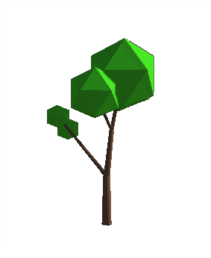
Симуляция роста дерева
public void Grow(float feed)
{
radius = Mathf.Sqrt(area / Mathf.PI);
if (parent != null)
branchFeed = parent.branchFeed + feed;
if (leaf) {
length += Mathf.Pow(feed, 1f / 3f);
feed -= Mathf.Pow(feed, 1f / 3f) * area;
area += feed / length;
if (length > _splitSize * Mathf.Exp(-_splitDecay * depth))
Split();
return;
}
//Расчёт коэффициента передачи питания
float pass = (a.area + b.area) / (a.area + b.area + area);
area += pass * feed / length; //Увеличение обхвата
feed *= 1 - pass; //Уменьшение объема питания
a.Grow(feed * _ratio);
b.Grow(feed * (1 - _ratio));
}
21

Slide 22
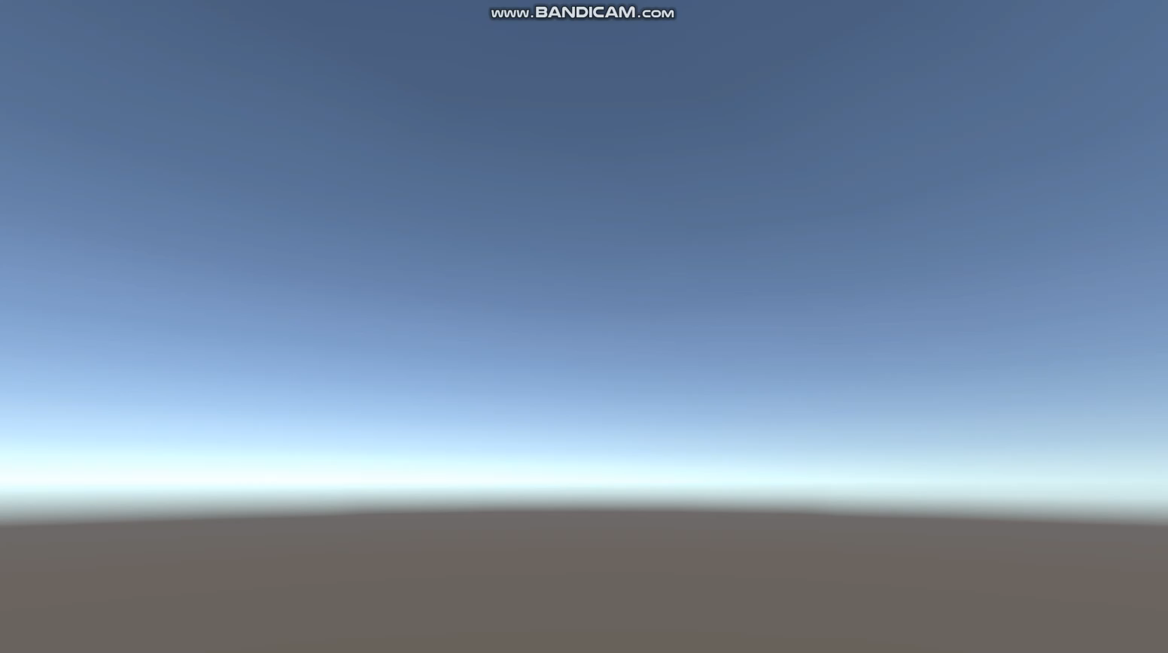

Slide 23
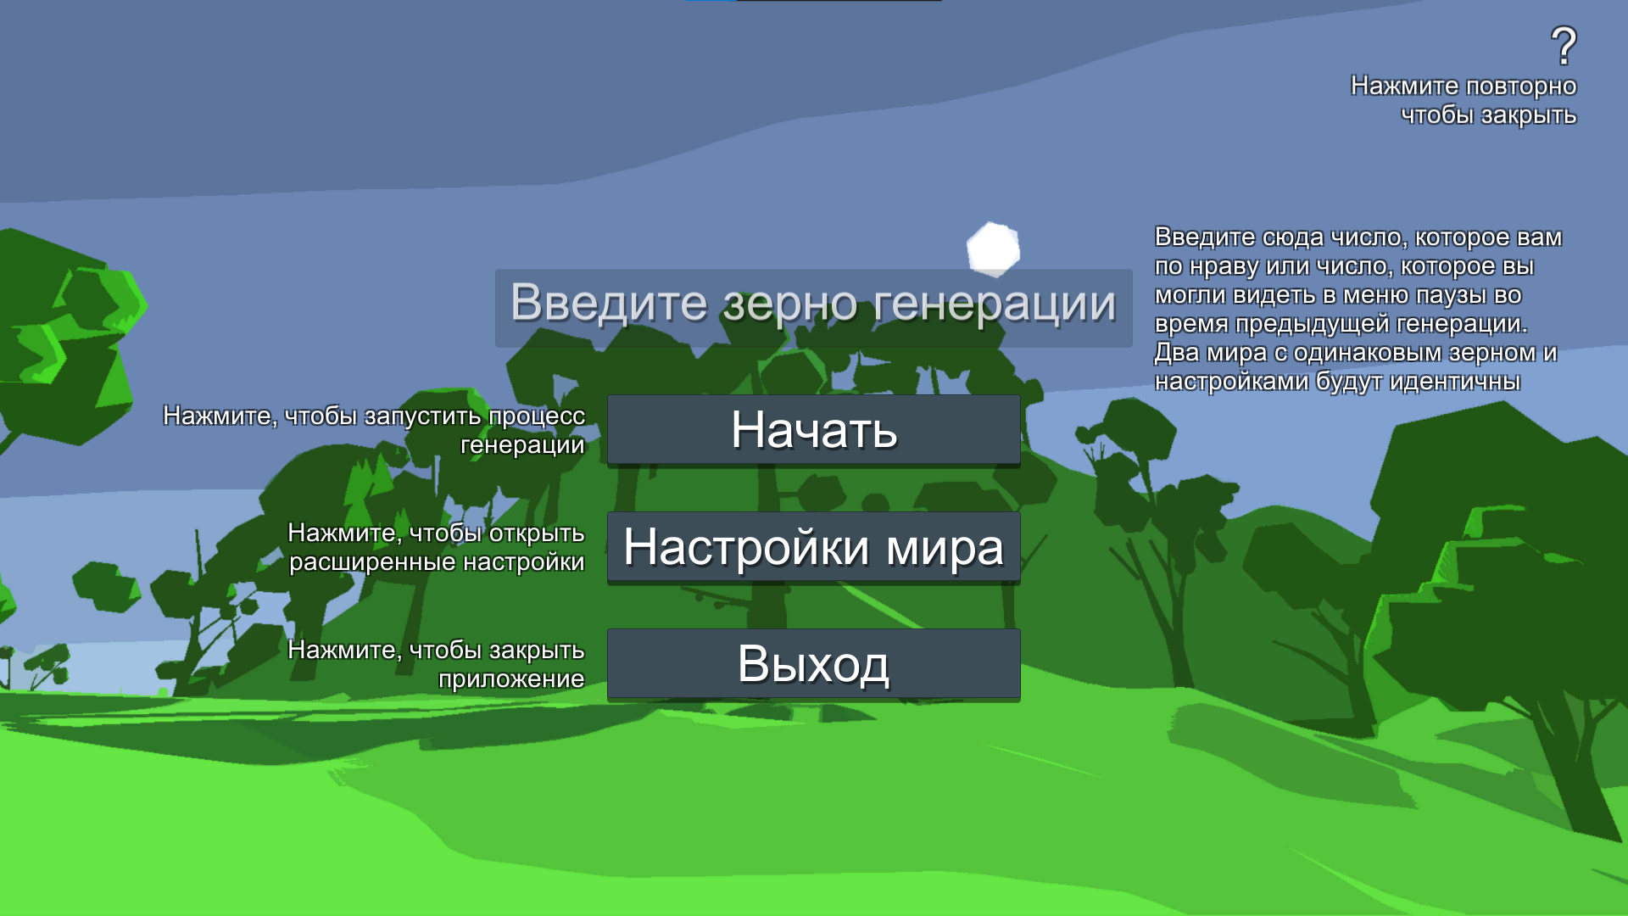
Справочная система
23

Slide 24
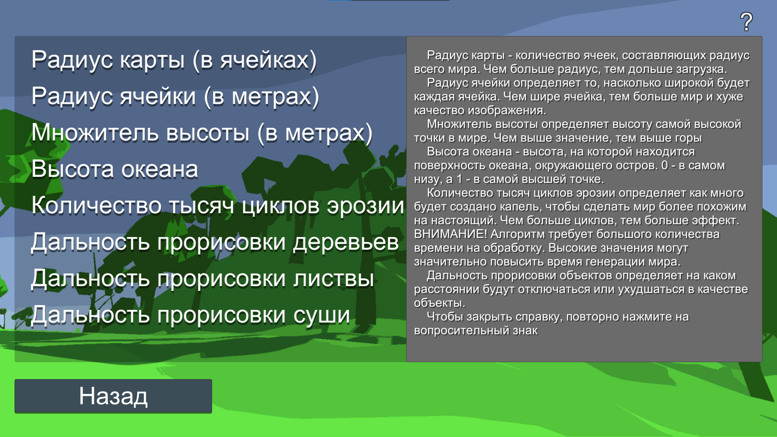
Справочная система
24

Slide 25
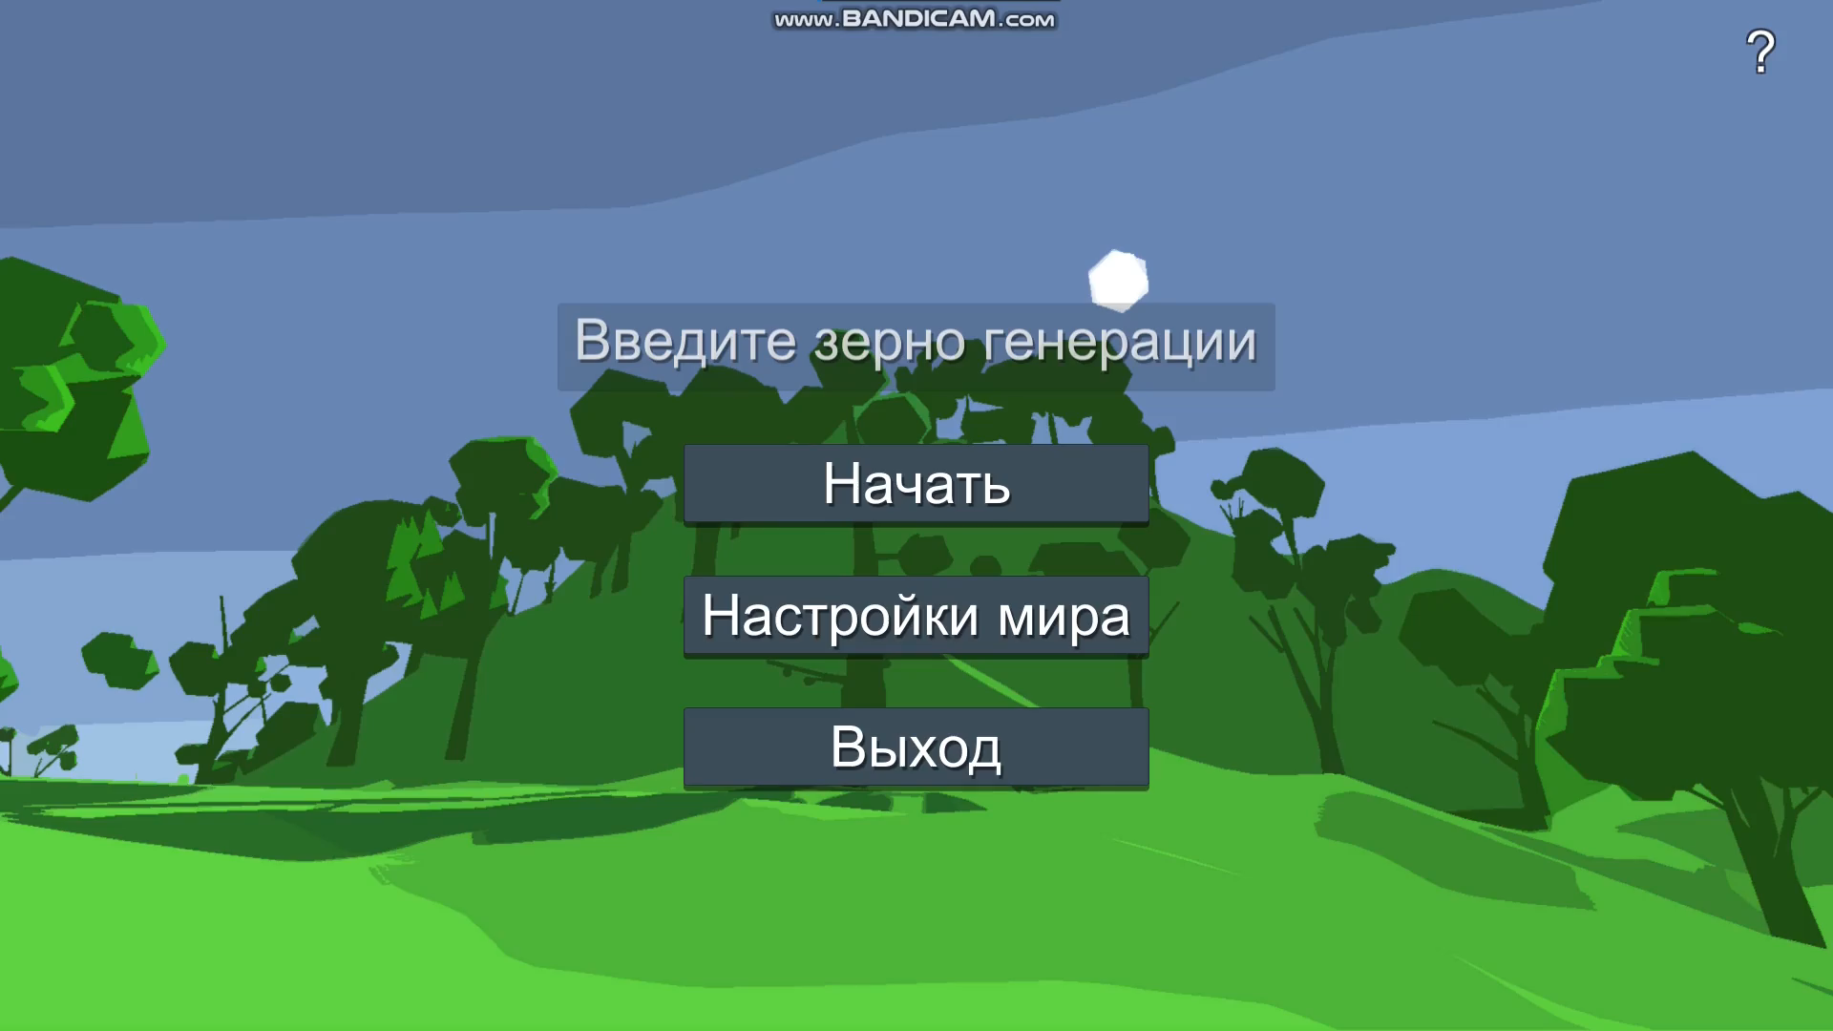

Slide 26
Заключение
Для достижения полученного результата в полной мере были выполнены поставленные задачи:
исследование предметной области;
проектирование пользовательского интерфейса;
проектирование компонентов приложения;
разработка пользовательского интерфейса;
разработка приложения;
разработка справочной системы.
26

